Slide 1
Водные ресурсы
Ванина Татьяна

Slide 2

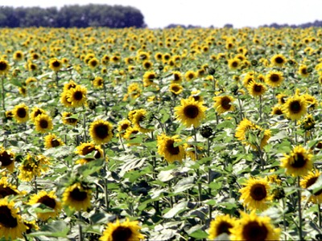

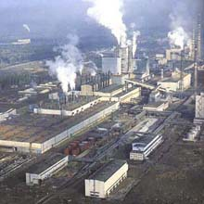

Водные ресурсы – это воды (поверхностные и подземные), которые человек использует в быту, промышленности, в сельском хозяйстве.
место отдыха и занятия спортом
перевозка пассажиров и грузов
выработка электроэнергии
водные ресурсы
сельское хозяйство; орошение земель
рыболовство и охота
для питья и бытовых нужд
в промышленности

Slide 3
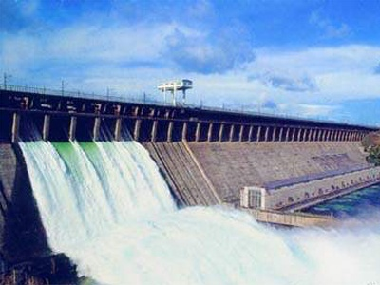
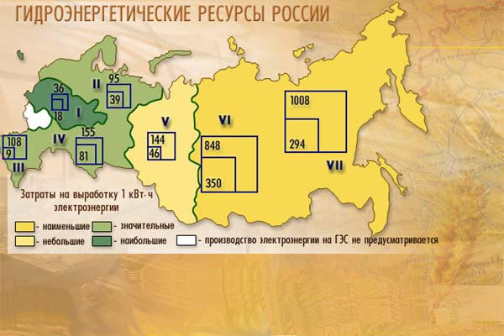
Выработка электроэнергии
В современной гидроэлектростанции масса воды с большой скоростью через защитную сетку и регулируемый затвор, по стальному трубопроводу устремляется на лопатки турбин, которые соединены с электрогенераторами. Механическая энергия воды посредством турбин передается генератору, где преобразуется в электрическую.
Гидроэнергетический потенциал России огромен. Он равен современной выработке электроэнергии страны, но используется только на 18%. Подавляющая его часть сосредоточена в Восточной Сибири (41%) и на Дальнем Востоке (35%).
На крупнейших реках России: Волге, Енисее, Ангаре построены каскады ГЭС. Они позволяют полнее использовать гидроэнергетический и транспортный потенциал рек, создавать крупные запасы воды.

Slide 4
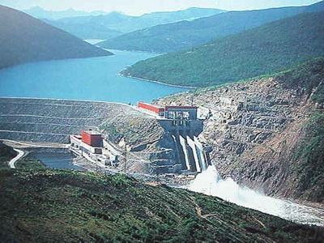
Экономически ГЭС наиболее выгодно строить на реках с большим падением и расходом воды. Их главное достоинство – использование возобновимого вида энергоресурсов. В связи с этим они дают самую дешевую электроэнергию. Мощность крупнейших ГЭС больше, чем у ТЭС (Саянская – 6,4 млн кВт, Красноярская – 6 млн).
Внимание!
Однако крупные ГЭС очень дороги и долго строятся (15-20 лет). Их работа требует создания крупных водохранилищ, которые затапливают ценные земли, изменяют гидрологический режим и климат прилегающих территорий. Вода, прошедшая через турбину, становится мертвой, т. к. в ней погибают все микроорганизмы. Поэтому, для снижения ущерба от крупных ГЭС, их целесообразно строить в малообжитых горных районах.

Slide 5
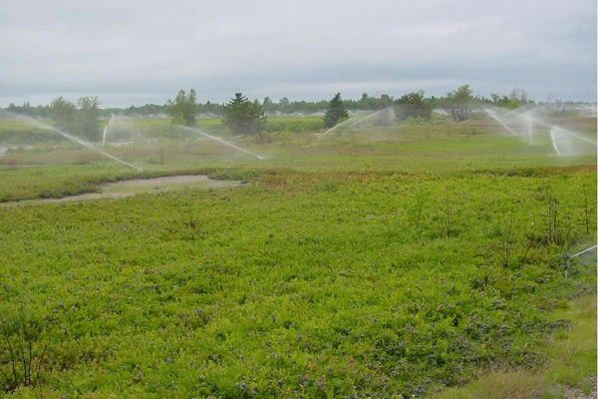
Сельское хозяйство. Орошение земель
Основные с/х территории расположены в южных степных районах, где меньше всего рек и подземные воды к тому же находятся на большой глубине, а в ряде мест сильно засолены. В таких условиях в ряде степных районов реки служат источниками воды для орошения.

Slide 6
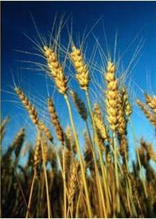
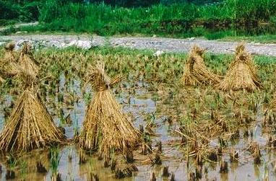
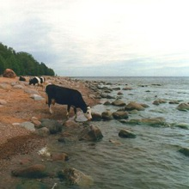
Сельское хозяйство. Орошение земель
Потребление воды сельским хозяйством значительно. Потребление составляет
70 % всей используемой человеком воды. Чтобы вырастить 1 т.
пшеницы, требуется 1500 т. воды, а 1 т. риса – 7000 т.
Животноводство наносит ощутимый
ущерб водным экосистемам. Фермы,
расположенные рядом с водоёмами
загрязняют воды навозными стоками.

Slide 7
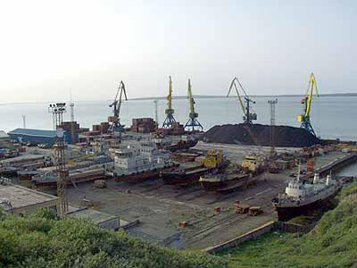
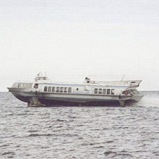
Перевозка пассажиров и грузов
Речной транспорт играет важную роль в тех районах, где протекают многоводные реки. Главным образом это районы зоны севера. По рекам выгодно перевозить объемные грузы, не требующие быстрой доставки (лес, нефть, зерно, строительные материалы). Протяженность судоходных речных путей в России ныне составляет 80 тысяч километров. Судоходные речные пути относятся к разным бассейнам, основной из них Волга-Камский. На Волгу и ее притоки приходится свыше 70% грузооборота речного транспорта России.

Slide 8
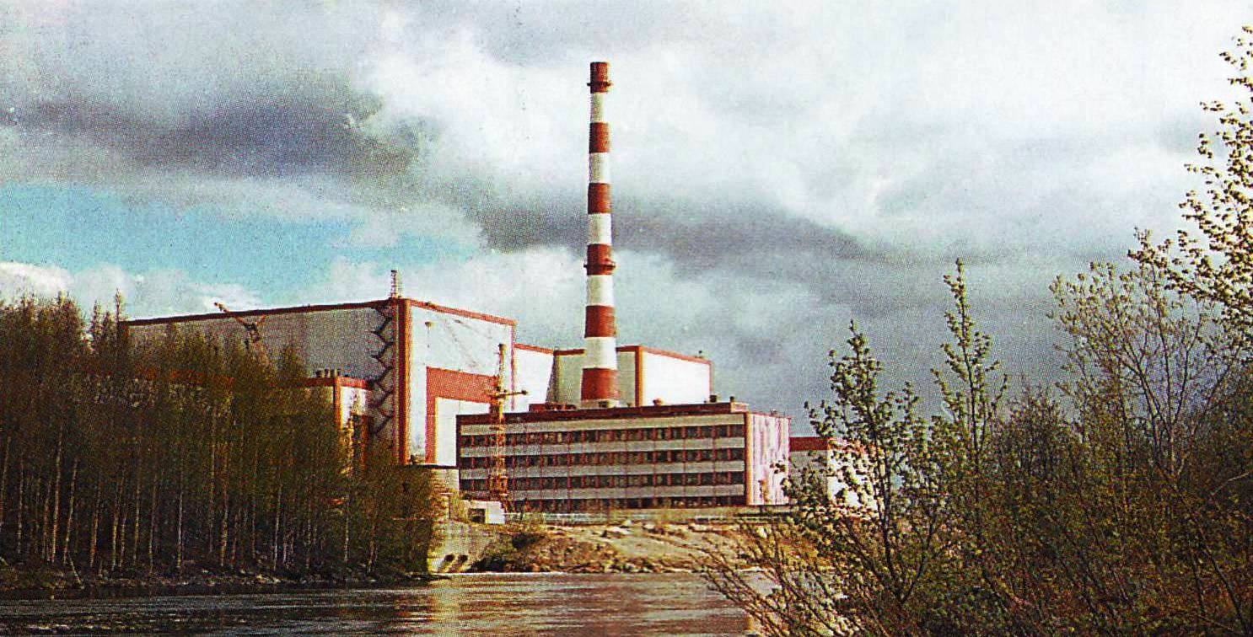

В промышленности
В промышленности потребителями воды являются практически все отрасли, особенно много её расходуют тепловые и атомные электростанции. На производство 1 т. хлопчатобумажной ткани требуется 250 м³ воды, синтетической ткани – 5000 м³.

Slide 9
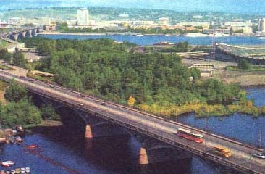
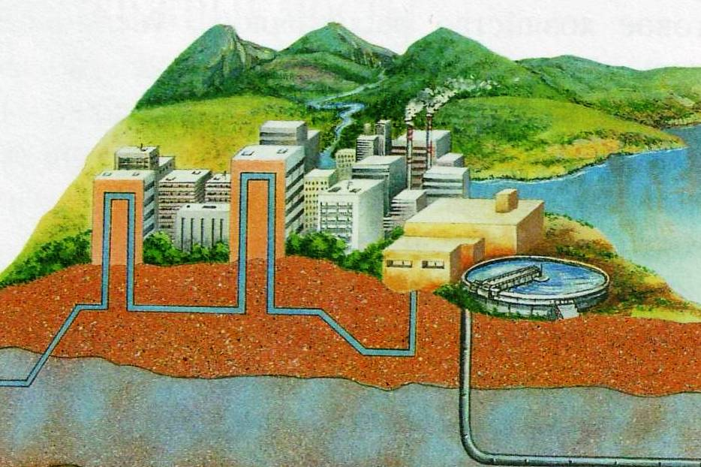
Для питья и бытовых нужд
В городах России в среднем на одного жителя расходуется 400 л. Воды в сутки ( в Москве и Санкт-Петербурге – до 1000 л.) Для сравнения в Европе на одного жителя тратится 150-160 л. воды.
Резервуарами питьевой воды для Москвы является канал им. Москвы, для Санкт -Петербурга Ладожское озеро.

Slide 10
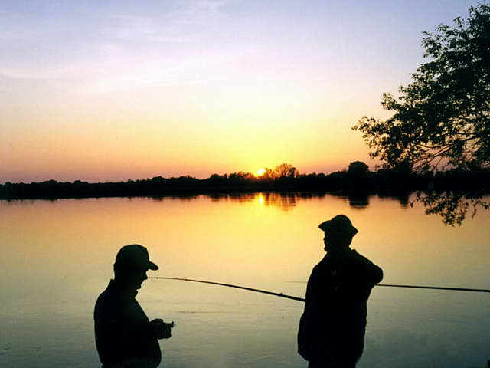
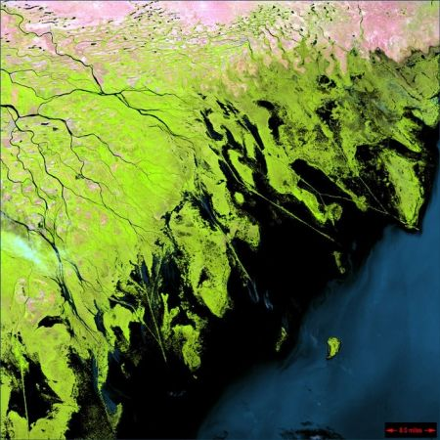
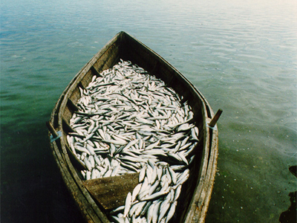
Рыболовство и охота
В течение многих лет лов рыбы производился в ряде внутренних водоёмов (бассейне Волги, в Ладожском и Онежском озёрах). В результате интенсивного лова рыбные ресурсы всех этих водоёмов сократились, особенно ценных видов. В связи с этим большое значение приобретает рыбоводство.

Slide 11
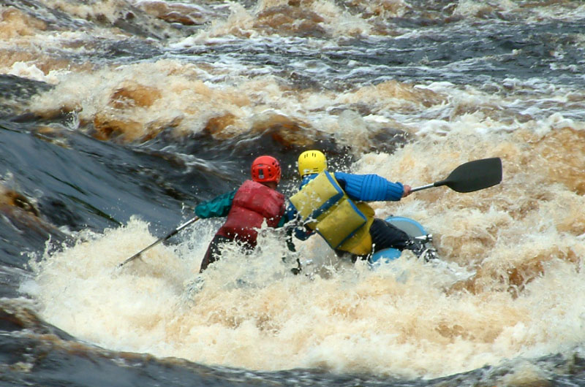
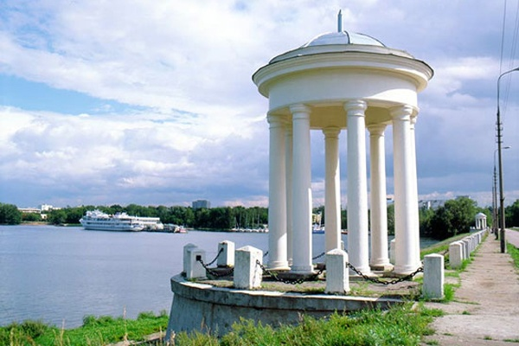
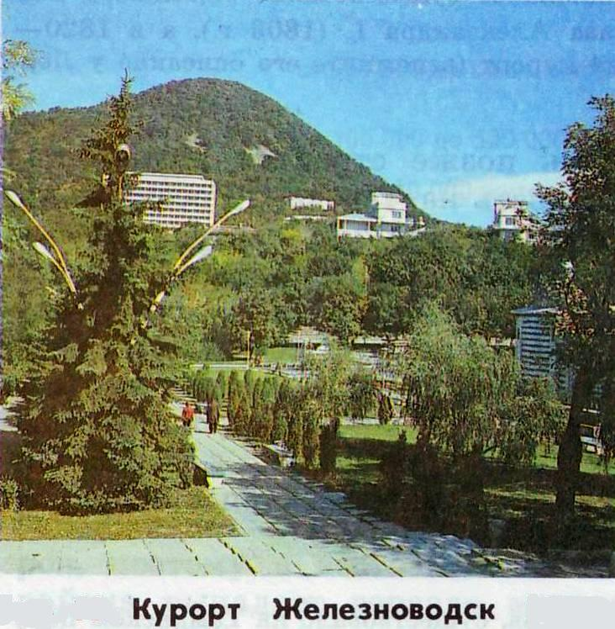
Место отдыха и занятия спортом
Важную роль для организации и лечения людей имеют природные рекреационные ресурсы России. К ним можно отнести: минеральные источники (для питья и принятия ванн), геотермальные источники, побережья рек и водохранилищ.

Slide 12
Водный кадастр
На одного жителя Сибири приходится в
10 раз больше куб. м воды, чем на
одного жителя Русской равнины
Исследования водоёмов, проводившиеся на протяжении многих лет обобщены в своде сведений о водных ресурсах России. Данный свод называется водным кадастром. В нём указано распределение вод на территории нашей страны и сезонное распределение многоводных рек.
В южных районах (земледельческих)
России дефицит воды, т.к большая
часть идёт на орошение
На Урале водная проблема стоит очень
остро, т.к реки Урала маловодны (это
верховья рек), а потребности очень
большие
Наибольшая потребность в воде на
территории страны ощущается летом

Slide 13
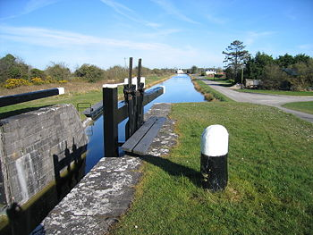
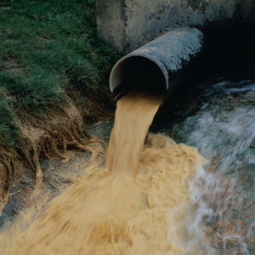
Влияние человека на водные ресурсы
положительное
отрицательное
строительство очистных сооружений;
ввод оборотной системы водоснабжения;
экономия потребления воды;
сплав древесины;
концентрация грязных стоков в водохранилищах;
стоки животноводческих комплексов;

Slide 14
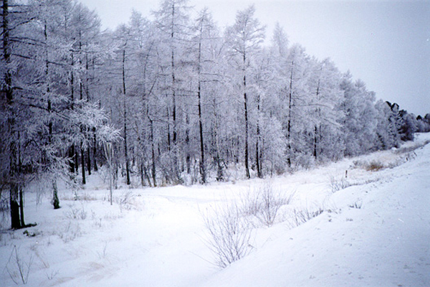
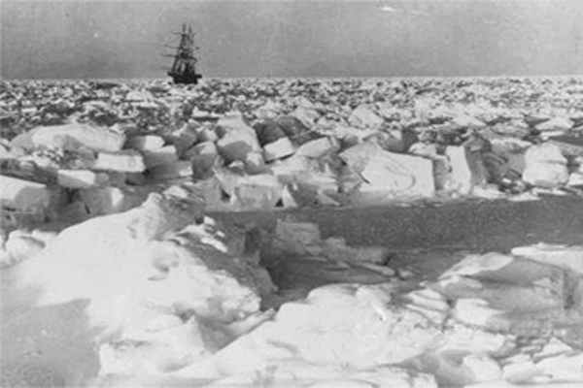
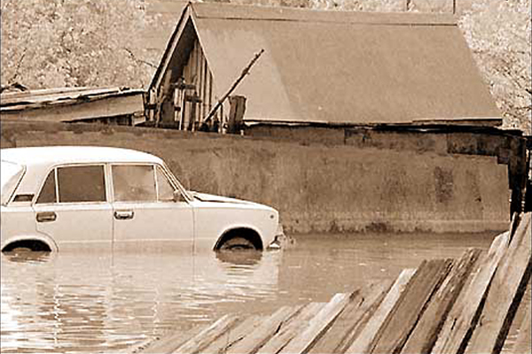
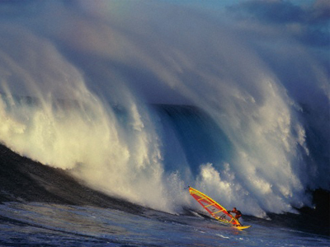
Стихийные явления, связанные с водой
цунами
сели
наводнения
снежные лавины

Slide 15
Конец

